Slide 1


Упорядковування даних у таблицях
За навчальною програмою 2017 року
Урок 24

Slide 2



Запитання
Розділ 7 § 7.4
Який порядок розташування символів в таблиці Unicode?
Які значення логічних функцій AND, OR залежно від значень аргументів?
Яке призначення символів * і ? у масках імен файлів?

Slide 3
Упорядкування даних у таблиці
Розділ 7 § 7.4
Дані в клітинках електронної таблиці можна впорядковувати (сортувати), тобто змінювати порядок їх розташування в рядках або стовпцях за деякими ознаками.
У табличному процесорі можна виконувати два види сортування:
За зростанням
За спаданням
Порядок сортування залежить від типу даних. Впорядкування даних здійснюється посимвольно, у порядку розміщення символів у кодовій таблиці Unicode.

Slide 4
Упорядкування даних у таблиці
Розділ 7 § 7.4
В Excel сортування за зростанням відбувається за такими правилами:
числа упорядковуються від найменшого значення до найбільшого;
дати упорядковуються від найстаршої до наймолодшої;
спочатку розташовуються тексти, написані латиницею, потім - кирилицею;
якщо в таблиці знаходяться дані різних типів, то після сортування вони будуть розміщуватися у такому порядку: числові, дата/час, текстові, логічні;

Slide 5
Упорядкування даних у таблиці
Розділ 7 § 7.4
Продовження
спочатку розміщуються тексти, написані маленькими літерами, потім - великими;
тексти упорядковуються так: спочатку порівнюються перші символи, у разі їх рівності - другі символи і т. д.;
логічне значення FALSE розміщується перед значенням TRUE;
порожні клітинки розташовуються останніми (хоча символ Пропуск у таблиці Unicode стоїть першим і має найменший код).

Slide 6
Як впорядковувати дані в електронній таблиці?
Розділ 7 § 33
Процес впорядкування відбувається у два етапи:
1. Виділення поля таблиці для впорядкування
2. Безпосередньо впорядкування.
При роботі з даними всієї електронної таблиці або з окремими її полями необов'язково виділяти всю таблицю чи весь стовпець. Достатньо виділити будь-яку клітинку поля, за значеннями якого в першу чергу впорядковуватимуться дані всієї таблиці.

Slide 7
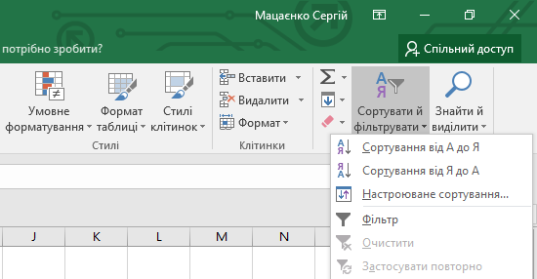
Як впорядковувати дані в електронній таблиці?
Розділ 7 § 33
Далі в табличному процесорі Microsoft Excel слід скористатись одним зі способів доступу до інструментів впорядкування:
на вкладці Основне в групі Редагування відкрити список інструмента Сортування й фільтр;

Slide 8
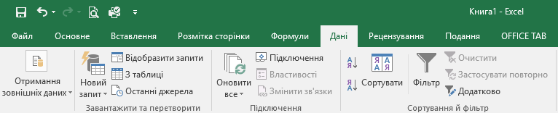
Як впорядковувати дані в електронній таблиці?
Розділ 7 § 33
відповідні інструменти розміщені також на вкладці Дані в групі Сортування й фільтр;

Slide 9
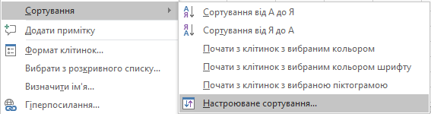
Як впорядковувати дані в електронній таблиці?
Розділ 7 § 33
у контекстному меню, що з'являється, якщо клацнути на будь-якій клітинці поля, за яким необхідно впорядкувати дані, обрати вказівку Сортування.

Slide 10
Як впорядковувати дані в електронній таблиці?
Розділ 7 § 33
Потім слід скористатись одним з інструментів сортування за одним полем:
За зростанням
За спаданням
Або обрати Настроюване сортування, якщо слід впорядкувати дані таблиці за кількома полями одночасно.

Slide 11
Як впорядковувати дані в електронній таблиці?
Розділ 7 § 33
Інструменти
Змінюють свою назву залежно від типу значень у полі, за яким відбувається впорядкування:
текстові значення — Сортування від А до Я та Сортування від Я до А, при цьому впорядкування здійснюється за алфавітом або в оберненому порядку;
числові значення — Сортування від найменшого до найбільшого та Сортування від найбільшого до найменшого;
значення типу дата й час — Сортування від наймолодшого до найстаршого та Сортування від найстаршого до наймолодшого.

Slide 12
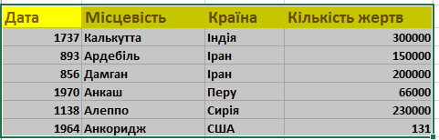
Упорядкування даних у таблиці
Розділ 7 § 7.4
У результаті цих дій рядки виділеного діапазону змінюють своє розташування так, що значення в першому стовпці цього діапазону будуть впорядковані у вибраному порядку, а дані в інших стовпцях будуть переміщені разом з відповідним рядком.

Slide 13
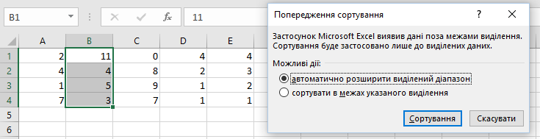
Упорядкування даних у таблиці
Розділ 7 § 7.4
Якщо виконувати сортування, виділивши дані тільки в одному стовпці, відкривається вікно Попередження сортування, у якому пропонується розширити виділений діапазон клітинок або сортувати у межах виділення.

Slide 14
Упорядкування даних у таблиці
Розділ 7 § 7.4
Сортування у виділеному діапазоні можна здійснювати й за значеннями кількох стовпців. Це відбувається так:
спочатку рядки сортуються за значеннями в першому з указаних стовпців;
потім сортування у кожному наступному з вибраних стовпців відбувається лише для тих рядків, у яких значення в усіх попередніх указаних для сортування стовпцях збігаються.

Slide 15
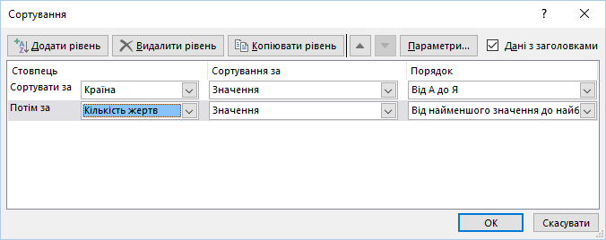
Як впорядковувати дані в електронній таблиці?
Розділ 7 § 33
Якщо обрати вказівку Настроюване сортування, відкривається вікно Сортування.
Кожен з указаних для сортування стовпців називають рівнем сортування.
Додати поля для впорядкування

Slide 16
Як впорядковувати дані в електронній таблиці?
Розділ 7 § 33
Вибрати поля для впорядкування можна за допомогою списків у вікні Сортування. Додатково для кожного поля, за яким відбуватиметься впорядкування, слід зазначити порядок впорядкування:
За зростанням
За спаданням

Slide 17
Упорядкування даних у таблиці
Розділ 7 § 7.4
Щоб відсортувати рядки у виділеному діапазоні клітинок за значеннями в кількох стовпцях, слід:
1
Виділити потрібний зв'язний діапазон клітинок (бажано, щоб до нього ввійшли підписи рядків, але до нього не повинні входити об'єднані клітинки).
2
Виконати Дані ⇒ Сортування й фільтр ⇒ Сортувати.
3
Установити або змінити значення параметрів сортування: у списку поля Сортувати за вибрати ім'я першого стовпця, за значеннями в якому потрібно відсортувати рядки, у списку поля Сортування за -Значення, а в списку поля Порядок - порядок сортування.

Slide 18
Упорядкування даних у таблиці
Розділ 7 § 7.4
Продовження
4
Визначити умови сортування за значеннями в іншому стовпці, вибравши кнопку Додати рівень або Копіювати рівень, і встановити в полях рядка Потім за значення параметрів сортування за значеннями у другому вибраному стовпці.
5
За потреби повторити команду 4 кілька разів.
6
Якщо у виділений діапазон увійшов рядок заголовка, але позначку прапорця Мої дані мають заголовки не встановлено, встановити її (тоді рядок заголовка не буде враховуватися під час сортування і залишиться на своєму місці).
7
Вибрати кнопку ОК.

Slide 19
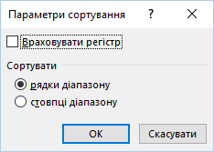
Для тих, хто хоче знати більше
Розділ 7 § 7.4
Сортувати можна не тільки рядки, а й стовпці. За замовчуванням в Excel встановлюється режим сортування рядків за значеннями в стовпцях. Для змінення цього режиму сортування потрібно у вікні Сортування вибрати кнопку Параметри,
а потім - відповідний перемикач у групі Сортувати. Там само можна визначити, чи враховувати регістр під час сортування, тобто, чи розрізняти великі й малі літери.

Slide 20



Розгадайте ребус
Розділ 7 § 7.4
Сортування
«Ребуси українською» © rebus1.com

Slide 21
Дайте відповіді на запитання
Розділ 7 § 7.4
У чому полягає сортування значень в Excel?
Які правила сортування даних за зростанням у Excel?
У який спосіб можна провести швидке сортування?
Коли команда Сортування від найменшого до найбільшого змінюється на команду Сортування від А до Я?
Як здійснюється сортування даних в таблицях за значеннями кількох стовпців?

Slide 22

Домашнє завдання
Розділ 7 § 7.4
Проаналізувати
§ 7.4, ст. 248-251

Slide 23


Працюємо за комп’ютером
Розділ 7 § 7.4
Сторінка
257

Slide 24
Дякую за увагу!
За навчальною програмою 2017 року
Урок 24

